Slide 1
Tarkvara arenduse mahu hinnang
Jekaterina Ivask

Slide 2
Projektiplaan
Sisu haldamise planeerimine
Rollide planeerimine
Konfiguratsiooni haldamise planeerimine
Tarkvara kvaliteedi haldamise planeerimine
Projekti osadeks lahti löömine ja planeerimine

Slide 3
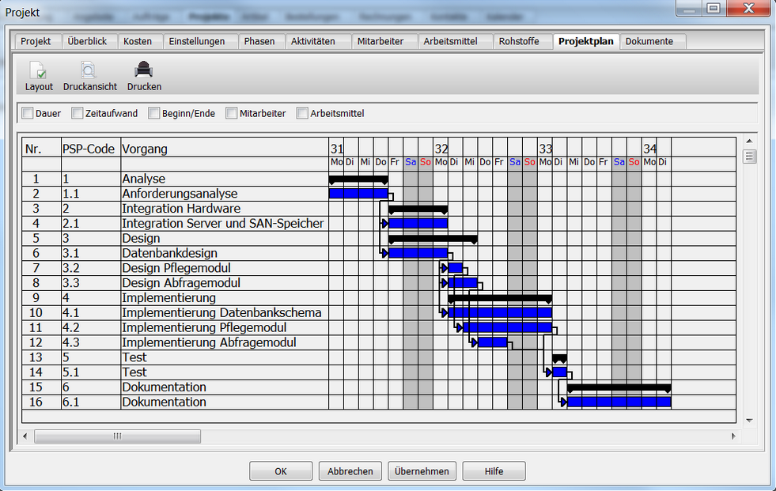

Slide 4
Edasi?
Projektiplaan osadeks löödud. Mida edasi?
Nõudmised iga osa jaoks.
Nõudmiste hindamine.

Slide 5
Nõudmiste hindamine
Also called Scrum poker, is a consensus-based technique for estimating, mostly used to estimate effort or relative size of user stories in software development
It is a variation of the Wideband Delphi method
It is most commonly used in agile software development, in particular the Extreme Programming methodology

Slide 6
Planning pocker
Tegemist on kokkuleppel põhineva hindamistehikaga
Põhiliselt kasutuses tarkvara arenduses kasutuslugude hindamiseks
Tulemuseks suhteline hinnang ülesannete teostamise pingutuse kohta
Tavaliselt kasutatakse agiilses tarkara arenduses

Slide 7
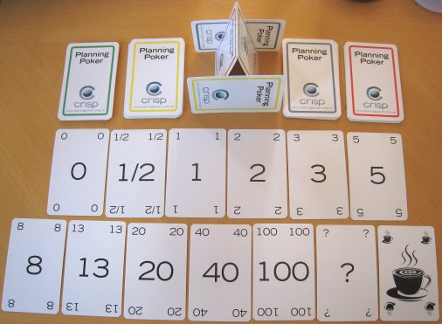

Slide 8
Kaardid
0, ½ - kasutatakse edasijõudnutel
1, 2, 3, 5, 8, 13 – Fibonaci rida, tavaliselt peaks hinnangud ülesannetele sinna vahemikku jääma
20, 40, 100, ... – kasutatakse ka edasijõudnutel, märgivad väga keerukaid või hindamata ülesandeid
Coffe – vajan pausi
... – olenevalt meeskonna vajadustest võib kasutada ka eritähendusega kaarte
Võib kasutada ka tavalist kaardipakki

Slide 9
Kuidas töötab?
Projekti juht või Scrum manager viib koosoleku läbi, seletades lahti iga ülesande sisu
Tiim küsib lisaküsimusi, et saada ülesande sisust aru. Iga üks otsustab omaette, mis on ülesande punktid
Iga liige valib kaardi ja paneb lauale. Kui kõik on oma valiku teinud, siis igaüks keerab oma kaardi teistpidi
Et oleks lihtsam hinnata võib valida hindamisel olevatest või eelnevalt hinnatud ülesannetest ühe ülesande mis on võrdne 1-ga

Slide 10
Kuidas töötab?
Tiimi liige või liikmed, kellel on kõige väiksem või/ja suurem number seletavad oma valikut
Tehakse uus hindamise ring
Kui konsensusele ei jõuta ka järgmise hindamisega, siis tehakse nii palju kordi kuni kõik tiimi liikmed jõuavad kokkuleppele

Slide 11
Mida saame, kui hinnang on käes?
Saame anda hinnangut projektile või projekti osale.
Selle jaoks kasutame näiteks COCOMO
Ülesanne:
http://deepthought.ttu.ee/users/tepandi/pdf/tk-praks-maksumuse_hinnang.pdf

